Slide 1
السياحة في العالم
تعد السياحة من اجمل الانشطة التي يقوم بها المرء في حياته,من حيث التعرف على ثقافات جديدة وحضارات قديمة,ومشاهدة تاريخ البلاد الاخرى,وزيادة اماكنها الطبيعية الرائعة,فكل مكان على الارض لديه ما يميزه, ولا تكاد تخبو اي دولة من معلم سياحي,يكون بمثابة بصمة ودليل على هويتها.

Slide 2
تشتهر العديد من دول العالم بوجود عدد كبير من الاثار التاريخية والحضارية والمنشات العصرية الحديثة والمناظر الطبيعية الخلابة التي تشد انظار الزائيرين اليها من ترجاء العالم كله. وتشبر احصاءات منظمة السياحة العالمية الى ان فرنسا اكثر دول العالم استقبالا للسياح,وتليها الولايات المتحدة. ومن اهم هذه المعالم مايلي :
المعالم السياحية في العالم

Slide 3
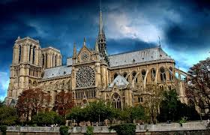
كاتدرائية ناوتردام ديباريس, وبرج ايفل في فرنسا
تعد الكاتدرائية من اروع الامثلة على التصميمات الفرنسية القديمة, وقد زار هذين المعلمين اكثر من ثمانية مليون سائح
.سنويا

Slide 4
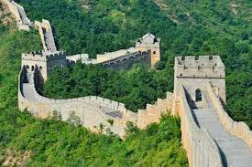
سور الصين العظيم
يمثل هذا السور سلسلة من التحصينات الدفاعية, انشئ قبل الفي عام , وتم اعلانه كموقع تراث عالمي , وهو احدى عجائب الدنيا السبع الجديدة

Slide 5
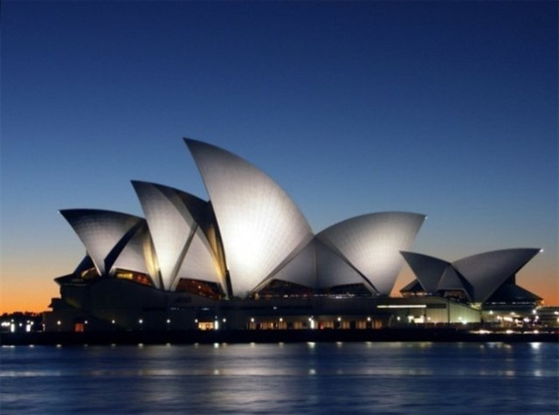
دار اوبرا سيدني في استراليا
تعد من اكثر المعالم شعرة وتميزا غي القرن العشرين, وهي من واخد من مواقع التراث العالمي.

Slide 6
الاهرمات في مصر
بنيت في عهد الفراعنة بين عامي 2005 ق.م _2480 ق.م ,واشهرها اهمات الجيزة (خوفو ,وخفرع, ومنقرع),وتقع على الضفة الغربية لنهر النيل فيمنطقة الجيزة .

Slide 7
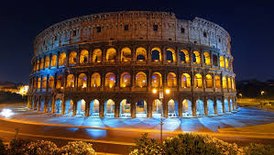
مبنى الكولوسيوم في ايطاليا
يقع في العاصمة روما, بني في القرن الاول الميلادي على شكل مدرج وهو من عجائب الدنيا السبع الجديدة , واحد مواقع التراث العالمي .

Slide 8
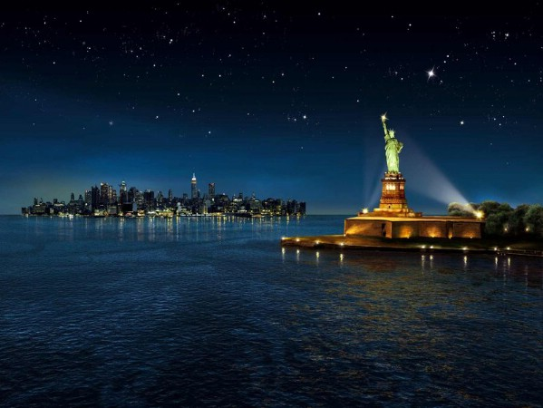
تمثال الحرية في الولايات المتحدة الامريكية
يقع في مدينة نيويورك على الساحل الشرقي للمحيط الاطلسي

Slide 9
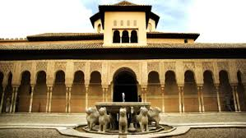
قصر الحمراء في اسبانيا
يعد الشاهد الصلمت على حقبة الحكم العربي الاسلامي متمثلا بالعصر الاموي, يقع في مدينة غرناطة بني في القرن الرابع الهجري على يد الملوك بني الاحمر واتخذ اسمه من الحجاره الحمراء التي بنيت منه يتالف القصر من قلعه لها برجان عظيمان وزخارف تزين مدخله مكتوب عليها عبارة (لا غالب الا الله )

Slide 10
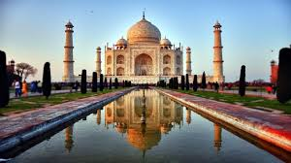
تاج محل في الهند
يقع في مدينة اغرا, ويعد من ابرز المعالم الرائعة التي بنيت في القرن السابع عشر الميلادي ,اذ يجمع خليطا من الفن المعماري العثماني والفرنسي والهندي, بناه الامبراطور الهندي جيهان شاه تخليدا لزوجته ((ممتاز محل)).

Slide 11
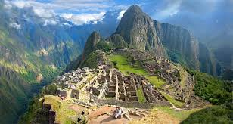
مدينة ماتشو بيتشو في البيرو
بنيت في القرن الخامس عشر الميلادي على يد شعب الانكا,وصنفت في قائمة التراث العالمي,وهي احدى عجائب الدنيا السبع الجديدة.

Slide 12
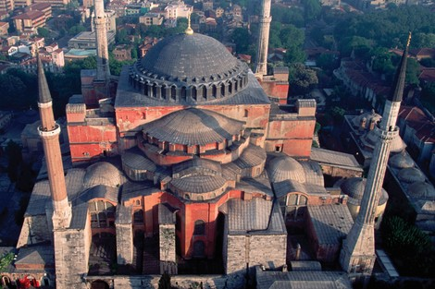
متحف وجامع ايا سوفيا في تركيا
يقع في مدينة اسطنبول,ويمثل روائع العمارة البيزنطية ,والزخرفة العثمانية .

Slide 13
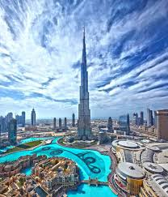
معالم اخرى
برجا بتروناس
برج خليفة
برجا بتروناس التوأم (منارا بركمبر ڤيترونس) يقعان في كوالالمبور (ماليزيا)، كانا أطول برجين في العالم منذ عام 1998 حتى عام 2004. يبلغ ارتفاع البرجين إلى الطابق العلوي 375 متر، وأما ارتفاعهما مع الهوائي فيصل إلى 452 متر (1,482.9 قدم). يوجد بكلا البرجين 88 طابقًا و78 مصعدًا.
ناطحة سحاب تقع في إمارة دبي بالإمارات العربية المتحدة ويعد برج خليفة أعلى بناء شيده الإنسان وأطول برج في العالم بارتفاع 828 مترًا.

Slide 14
باشراف المعلمة :نادين رباع
عمل الطالبة:رؤى صايل

